Slide 1

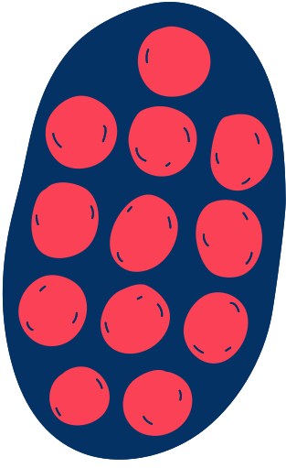



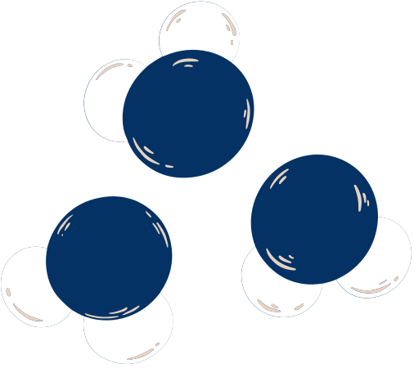


Основни характеристики
ФОТОСИНТЕЗА

Slide 2




Какво е фотосинтеза?
Фотосинтезата е биохимичен процес, чрез който растенията, водораслите и някои бактерии преобразуват слънчевата енергия в химична енергия. С помощта на тази енергия в огранизма се синтезират органични съединения и се отделя кислород, а като изходни вещества се използват вода и въглероден диоксид.

Slide 3
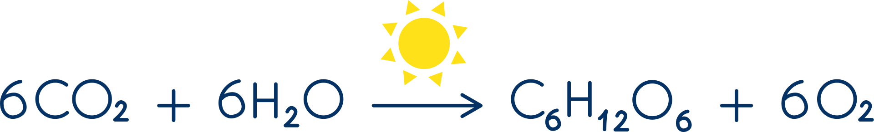
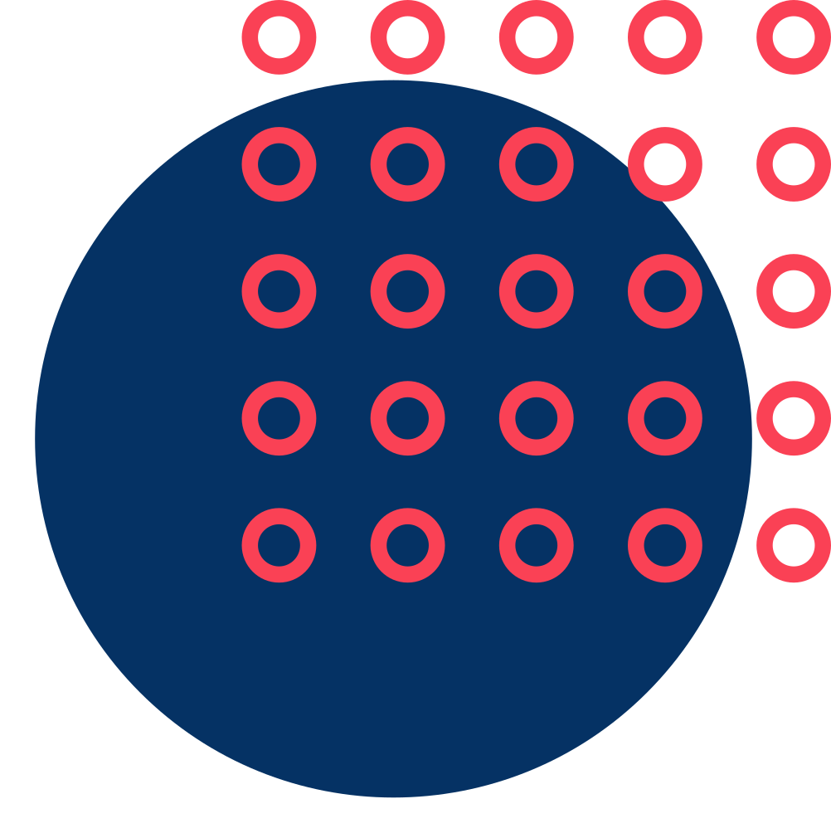
Фотосинтезата е биохимична реакция
въглероден диоксид + вода
глюкоза + кислород
изходни вещества
продукти на реакцията

Slide 4

Изходни вещества
Въглеродният диоксид, необходим за фотосинтезата, е във въздуха. Той навлиза в листата през устицата Водата навлиза в растението през корените и се транспортира нагоре по растението до листата чрез ксилемата в стъблото. Образуваният кислород е отпадъчен продукт, но част от него може да се използва за дишане на растенията.
Стома
Устица

Slide 5
Слънчева енергия
Хлоропласт
Светлинната енергия се абсорбира от зелен пигмент, наречен хлорофил. Той се намира в хлоропластите. Това са органели, открити в растителни клетки и клетки на някои бактерии. В растенията те са локализирани най-вече по повърхността на листата, но също и в зелените стъбла.

Slide 6
Нишесте - форма на съхранение на въглехидрати.
Продукти на реакцията
Аминокиселини за производство на протеини.
Глюкозата, произведена при фотосинтезата, може да се използва за образуване на различни вещества, от които растението се нуждае, за да оцелее.
Отделеният кислород е важен за съществуването на всички живи същества
Целулоза за изграждане и укрепване на клетъчните стени.
Липиди - за съхранение на мазнини в семената.
Поддържа дишането на аеробните организми
Регулира състава на атмосферата

Slide 7


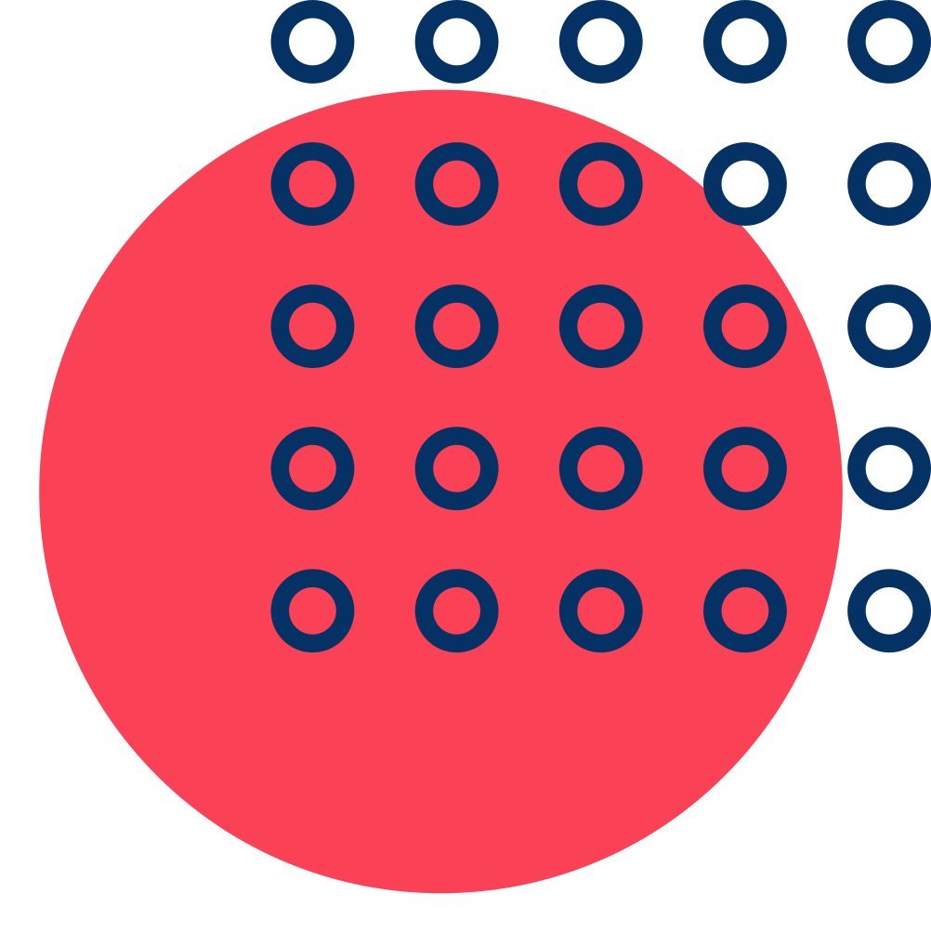
Фази на фотосинтезата
Светлинна
фаза
Тъмнинна
фаза

Slide 8

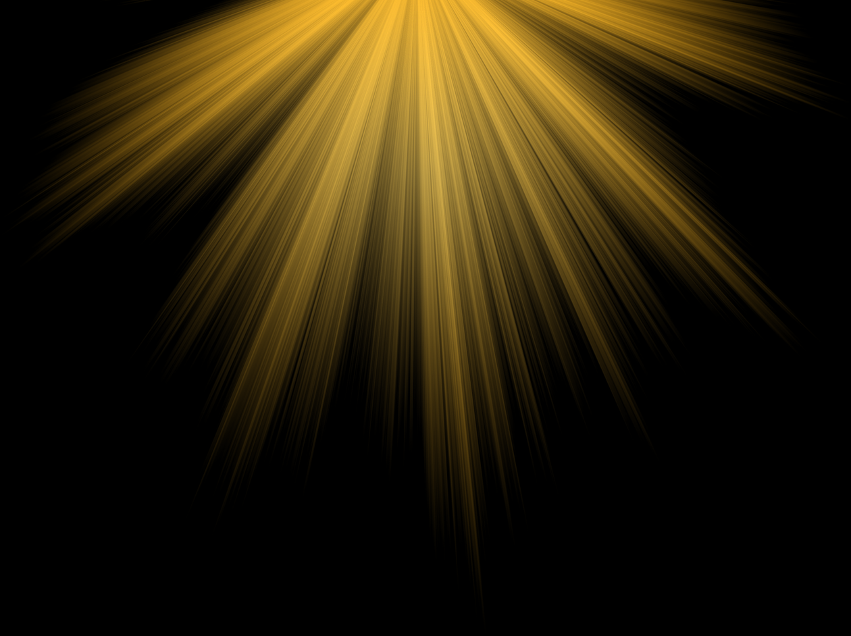


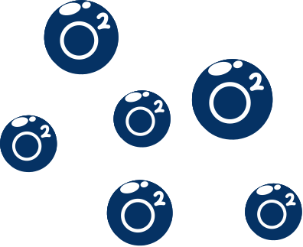



Светлинна фаза на фотосинтезата
Място на протичане
Основни характеристики
Източник на енергия
тилакоидните мембрани в хлоропластите
слънчева светлина
По време на светлинната фаза слънчевата светлина се трансформира в химична енергия.
Тилакоидни мембрани
Кислород
АТФ
НАДФН

Slide 9
Фотосистеми
Фотосистема е комплекс от структурно и функционално свързани белтъчини, осъществяващи заедно началния етап на фотосинтезата, чрез няколко фотохимични реакции: абсорбция на светлина и трансфер на енергия и електрони. Фотосистемите се намират в тилакоидните мембрани при растения, водорасли и цианобактерии (при растенията и водораслите тилакоидите са намират в хлоропластите, а при фотосинтезиращите бактерии - в клетъчната мембрана.
Строма
РЦ
Тилакоидна
мембрана

Slide 10
Реакционен център
Това е ензимен комплекс, използващ светлина, за да редуцира молекули. Във фотосистемата реакционният център е обграден от светосъбиращи комплекси, изградени от белтъчни субединици и кофактори. Те насочват фотоните към реакционния център. Когато светлината се погълне от реакционния център се задейства каскада от окислително-редукционни процеси. Избива се електрон, който се подава към електронната транспортна верига.
Строма
РЦ
Тилакоидна
мембрана

Slide 11
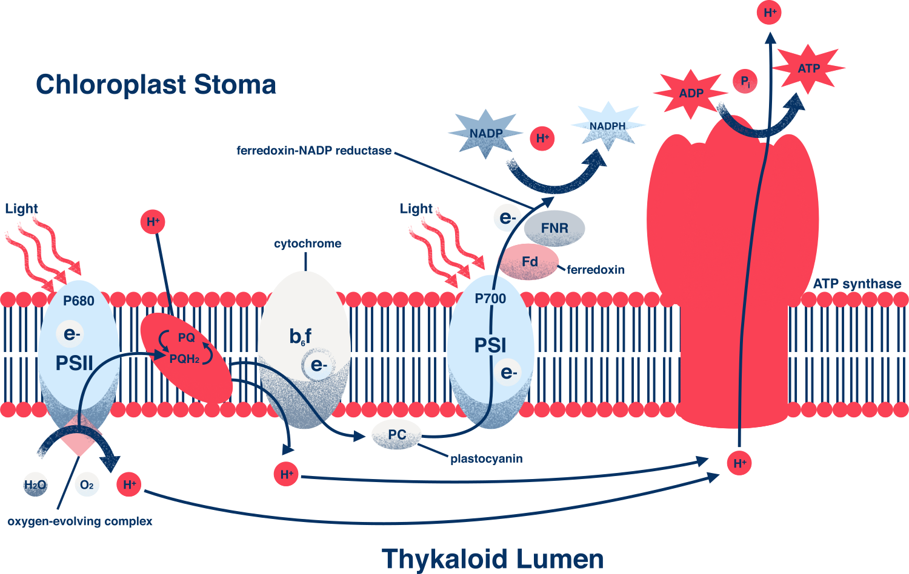
Електрон-транспортна верига
Строма
Феродоксин НАДФН редуктаза
Светлинната фаза започва след избиването на електрон от реакционния център на фотосистема II след абсорбцията на фотон. Избитият електрон от Фотосинтеза II се предава по електрон-транспортна верига с крайна цел редуцирането на молекула НАДФ+ до НАДФ.H+H+
Светлина
Светлина
Цитохром
АТФ синтаза
Фотосистема I
Тилакоидна мембрана
Пластоцианин
Фотосистема II
Преносът на електрона по електрон-транспортната верига служи за създаването на електрохимичен протонен градиент между двете страни на тилакоидната мембрана. Протонният градиент се използва за получаването на енергия под формата на АТФ (аденозинтрифосфат), с помощта на АТФ синтаза.

Slide 12
Механизъм на светлинната фаза на фотосинтезата
Електроните от водата преминават през фотосистема II, електрон-транспортните вериги и фотосистема I до крайния акцептор, НАДФ-редуктазният комплекс. При този пренос на електрони се поглъщат фотони от двете фотосистеми, което създава електрохимичен градиент, който позволява производството на АТФ.
Общото уравнение на химичните реакции в хода на светлинната фаза на фотосинтезата за организмите, при които няма цикличен пренос на електрони, може да се запише във вида:
Стома
Феродоксин НАДФН редуктаза
Светлина
Светлина
Цитохром
АТФ синтаза
РЦ
Фотосистема I
Пластоцианин
Фотосистема II
Тилакоидна мембрана

Slide 13



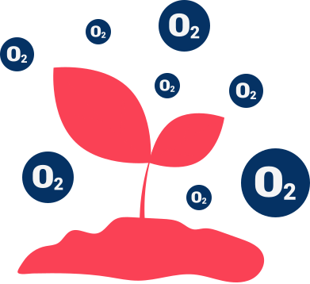

В заключение...
По време на светлинната фаза на фотосинтезата пигменти като хлорофил абсорбират светлинна енергия, задвижвайки електрони във фотосистемите.
Освободените електрони създават поток, който задвижва синтеза на АТФ, съхранявайки химическа енергия.
Друг поток от електрони обезпечава редуцирането на молекула НАДФ+ до НАДФ.H+H+, молекула носител на енергия и електрон.
При фотолизата на водата се отделя кислород, който има важно значение за атмосферата и дишането.

Slide 14
Следва продължение...
ТЪМНИННА ФАЗА НА ФОТОСИНТЕЗАТА

